Slide 1
コード忍者の里/ CoderDojo市川真間
暫定版
はじまりの書 Part 1 - 60分ぐらいでマインクラフト入門 – 教育用マインクラフト対応
これから、マインクラフトでプログラミングを始める人のための資料です。 初めてのプログラミングを60分程度作成していきます。 ・マインクラフトは初めてでも平気です。 ・プログラミングについてはScratch(スクラッチ) で変数を使えるぐらいの人を想定しいます。
名前
バージョン:Ver 0.85 /2022度版
1ページ

Slide 2
1. 教育用Minecraftを使う前に。
保護者/メンター
教育用Minecraftを使う前に、アプリのインストールと、IDが入手が必要になります。
Windows, Mac, Chromebookについて、各ストアーやWebから、 Minecraft : Education Editionをインストールしてください。
(画面などは、Windowsでの使用で説明しています)
Minecraftを使うために、ID(電子メールアドレス)を入手してください。
あなたが、コーダー道場の参加者の場合は、道場のチャンピョンに聞いてみてください。
Minecraftのアプリのインストール.
IDの入手
2ページ

Slide 3
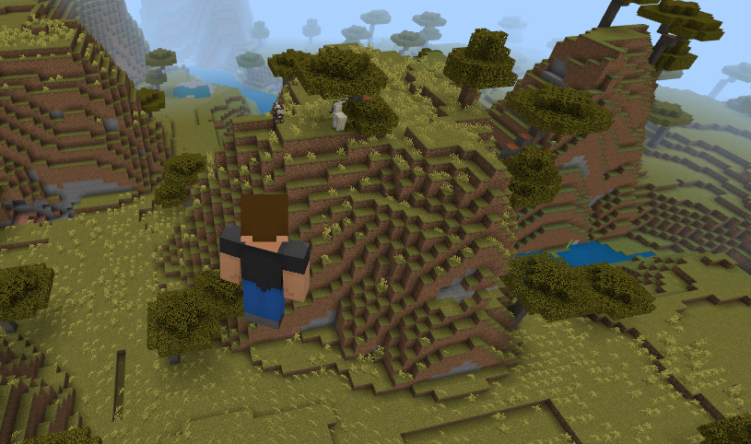
2. 教育用マインクラフトのプログラミングでできること
保護者/メンター
マインクラフトはコンピュータの中の仮想的(かそうてき)な世界であなたの分身(プレイヤー)が、いろいろな資源(しげん)や道具(どうぐ)を使って、冒険(ぼうけん)したり、ゲームしたり、物を作ったりしていきます。
プログラミングすると、自分でいろいろな建物や動く仕組みを作ったり、ゲームを作ることができます。
3ページ

Slide 4
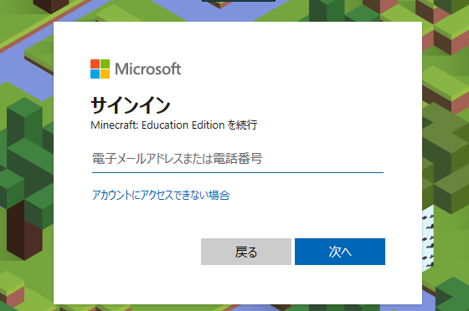
3. 起動(きどう)とサインイン
サインイン
パスワード
4ページ

Slide 5
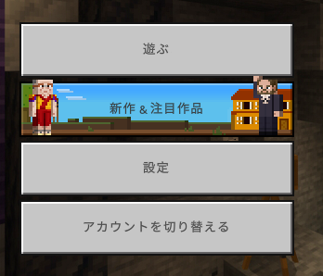
４-1. プログラミングを始めよう
プログラミングは「遊ぶ」の中で作ります。これをクリックして選択してください。
「新作&注目作品」
他の人の作ったマインクラフトの世界やプログラムを見たり、遊んだりできます。
5ページ

Slide 6
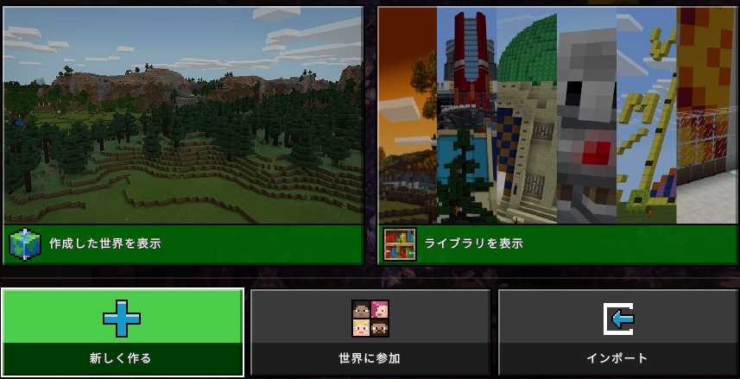
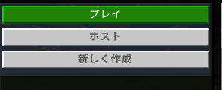
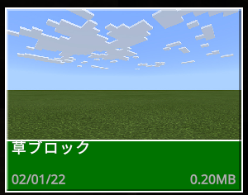
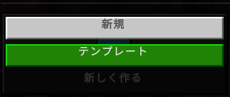
４-2. プログラミングを始めよう(ワールドの準備)
[新しく作る] → [テンプレート] → [草ブロック] → [プレイ]
を選択して、プログラミングする世界(ワールド)を用意します。
[新しく作る]が動作しない場合 [作成した世界を表示] → [新しい世界]
草ブロックのワールドが見つからない人は次のページ
6ページ

Slide 7
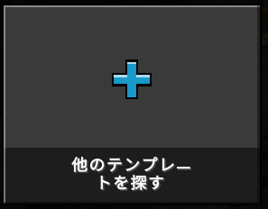
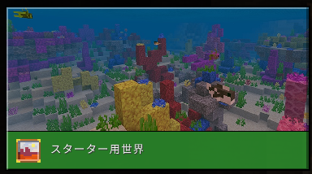
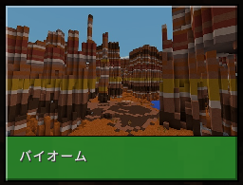
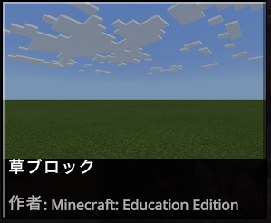
４-2. 補足 草ブロックが見つからない場合(探し方)
一度、草ブロックを使うと、次から毎テンプレートにすぐ出てきます。草ブロックが見つからない人は次の方法を試してみてください。
ライブラリ−＞他のテンプレートを探す−＞
スターター用世界−＞バイオーム−＞草ブロック
下の方にあります。
7ページ

Slide 8
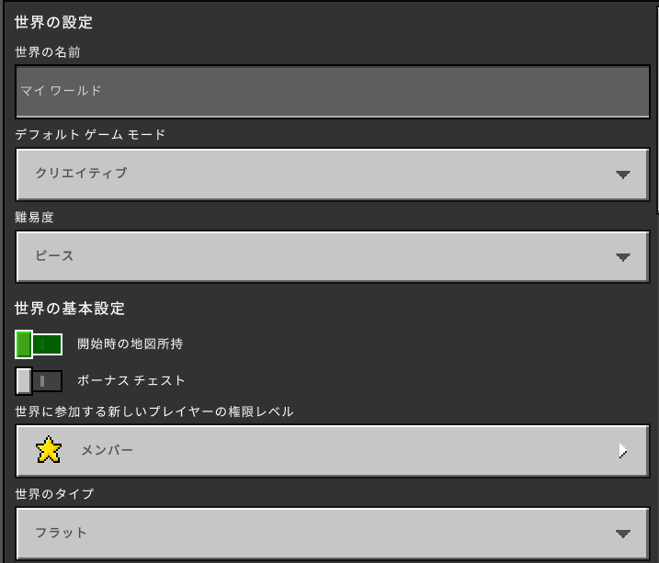
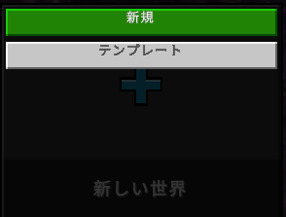
４-2. 補足 草ブロックが見つからない場合(作り方)
草ブロックと同様の世界を作ることもできます。
新しい世界 ->
新規
世界の名前:(自分の好きな名前)
デフォルトゲームモード: クリエイティブ
世界のタイプ: フラット
8ページ

Slide 9
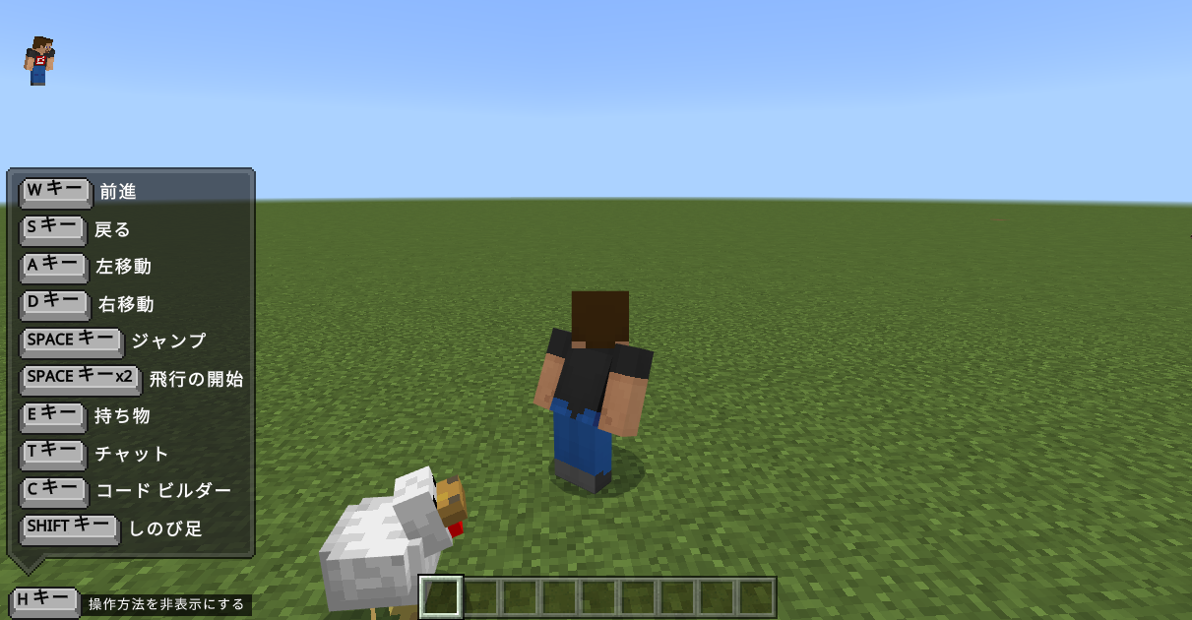
5-1 基本的な操作(プレーヤーを動かそう)
あなたの分身のプレーヤーが見えます。
W, S, A, Dのキーを使ってプレーヤーを動かしてみましょう。
[スペース]キーを使って、ジャンプしたり、空を飛んでみましょう。
9ページ

Slide 10
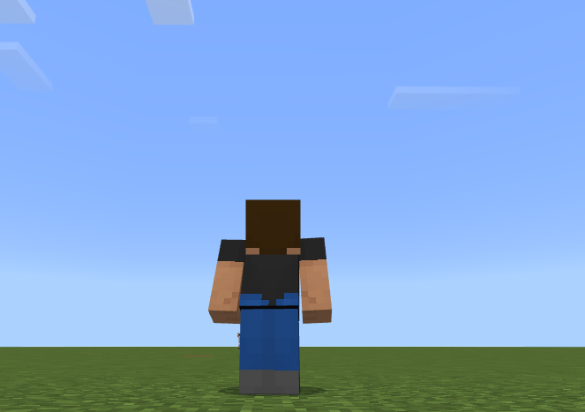
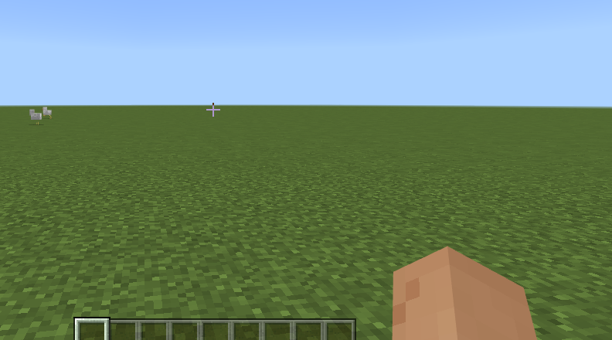
5-2 基本的な操作(視点を変えてみよう)
マウスを操作することにより視点(見え方)を変えることができます。
後ろから
F5
前から
F5
の切り替えはよく使います。
F5
Mac: F5 キーがきかない場合は Fn を同時に押してみてください。
Chromebook:
検索キー とF5の位置のキー
を同時に押してください。
プレーヤー視線
F5
10ページ

Slide 11
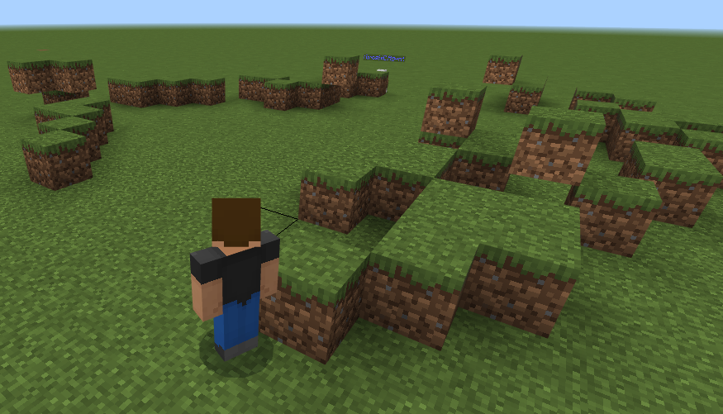
6 はじめのプログラム(ブロック置き) (1)
プレイヤーが歩くとブロックを置くプログラムを作ってみよう。
11ページ

Slide 12
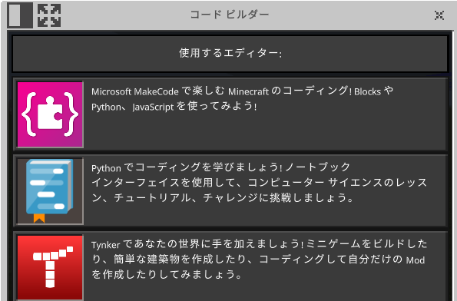
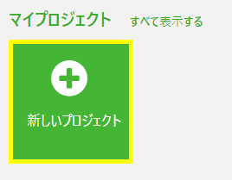
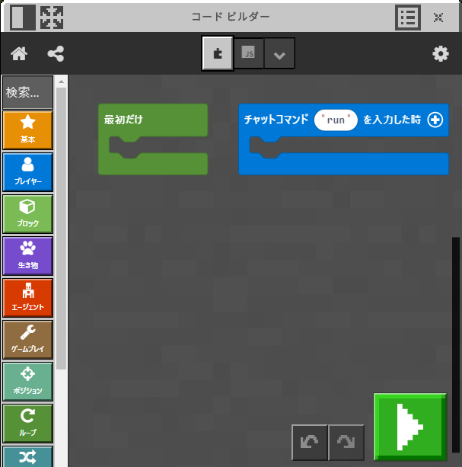
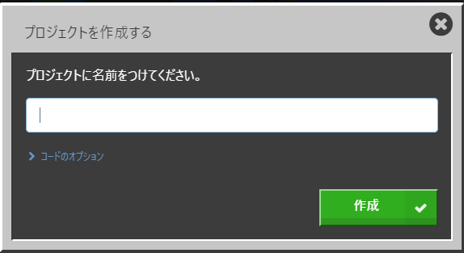
6 はじめのプログラム(ブロック置き) (2)
C
のキーを押してから、プログラムを作るコードビルダーを表示させる。 (はじめはMake codeを指定)
12ページ

Slide 13
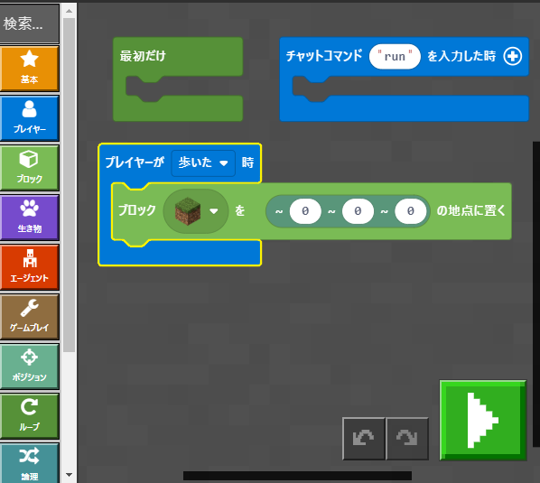
6 はじめのプログラム(ブロック置き) (3)
プレイヤーとブロックの中の命令を使って、プログラミングしてみよう。
押して、プログラムを動かしてみよう。 プレイヤーを歩かせてみて!
13ページ

Slide 14
6 はじめのプログラム(ブロック置き) (4)
ブロックを2段に積むようにプログラムを改良してみよう。
・計算のブロックを使って、プログラムを作ろう。 ・ブロックの種類を変えてみよう。
押して、プログラムを動かしてみよう。
14ページ

Slide 15
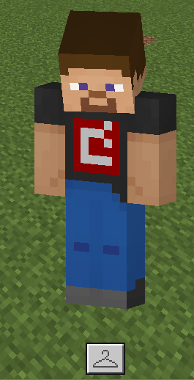
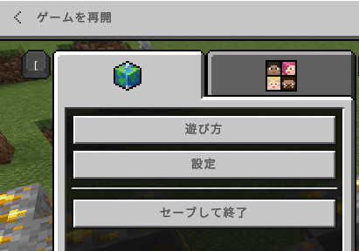
6 はじめのプログラム(ブロック置き) (5)
作ったプログラムを保存して、終わる。
Esc
のキーを押す。
プレーヤーの見た目(スキン)を変えてみよう。
[作成した世界を表示]で、作ったプログラムを見ることができます。
15ページ

Slide 16
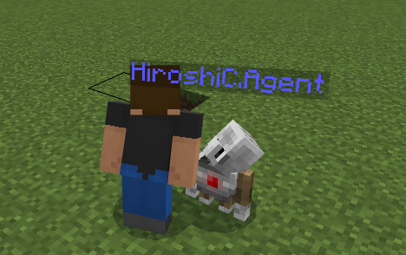
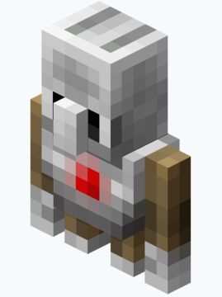
7 エージェントを使ったプログラム(1)
エージェント
コードビルダーを使った後、プレイヤーの近くに、小さなロボットが現れたのに気がつきましたか? これは、エージェントという名前で、あなたの手下になって、いろいろなものを作ったり、動作の手伝いをしてくれます。 これから、このエージェントに仕事をしてもらうプログラムを作っていきます。
準備
[新しく作る]から[草ブロック]を選択しておいてください。
16ページ

Slide 17
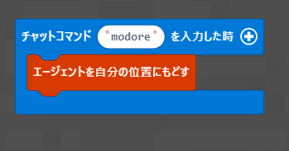
7 エージェントを使ったプログラム(2)
modore に変えます。 ””は入れなくて平気です。 自動的に入ります。
エージェントを自分の近くに戻すプログラムを作ってみましょう。
17ページ

Slide 18
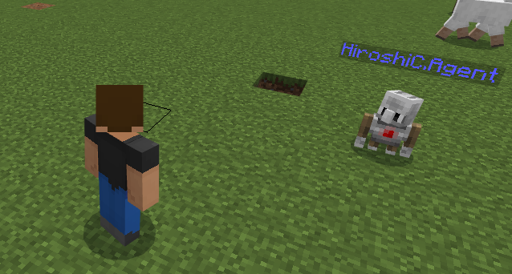
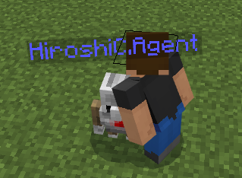
7 エージェントを使ったプログラム(3)
フィールドに戻って、歩いてエージェントから、はなれます。
T
のキーを押す。
modoreと入力。
作ったプログラムが動いて、自分のところにエージェントがやってくる。
足元にいて見えないこともあるのでマウスで視点を変えてみてください。
18ページ

Slide 19
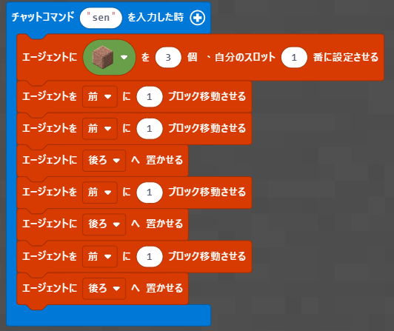
7 エージェントを使ったプログラム(4)
sen に変えます。
エージェントが三個ブロックを置くプログラムを作ります。
前につくった チャットコマンド”modore”のプログラムは残して置き、 プレーヤーのブロックの中の[チャットコマンド( )を入力した時]から新しく作ります。
初めにブロックの移動が二つあるのては、プレーヤーから少し離れています
19ページ

Slide 20
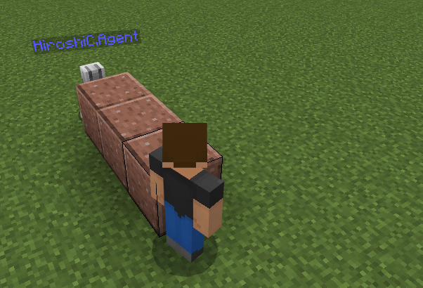
7 エージェントを使ったプログラム(5)
T
のキーを押す。
modoreと入力。
T
のキーを押す。
senと入力。
三個のブロックを置きます。
20ページ

Slide 21
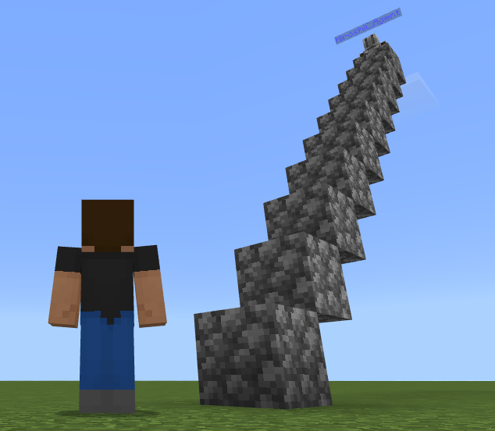
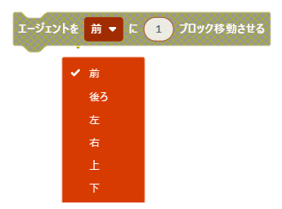
7 階段づくり(1)
エージェントは前後、左右、上下に移動できます。上方向は空中も移動できます。
エージェントに階段を作らせるプログラムです。
21ページ

Slide 22
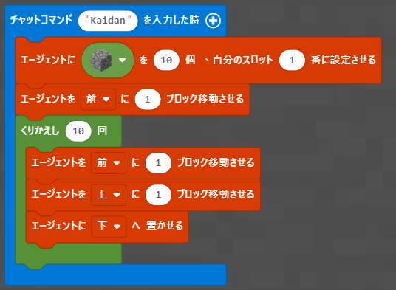
7 階段づくり(2)
ループの中の[繰り返し(10)回]を使っています。
Kaidanと入力。
出来上がったら、マウスで視点を変えてみてください。
22ページ

Slide 23
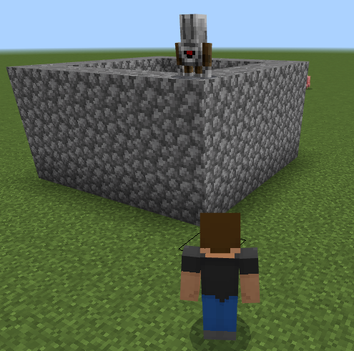
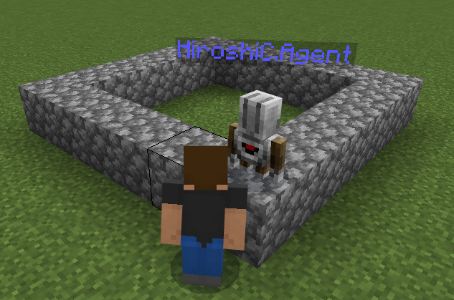
8 豆腐ハウス(エージェント利用)(1)
豆腐(トーフ)のような単純な建物をつくってみましょう。
初めに一段のくみ上げのプログラムを作ります。それを3段重ねます。
豆腐(トーフ)のような単純な建物をつくってみましょう。
23ページ

Slide 24
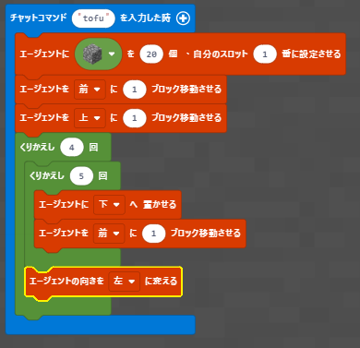
8 豆腐ハウス(エージェント利用)(2)
ループの中の[繰り返し()を二重に使って、縦横5個の一段を作っています。
tofuと入力。
エージェントがブロックを置く場所にプレイヤーなどがいるとブロックを置くことはできません。
24ページ

Slide 25
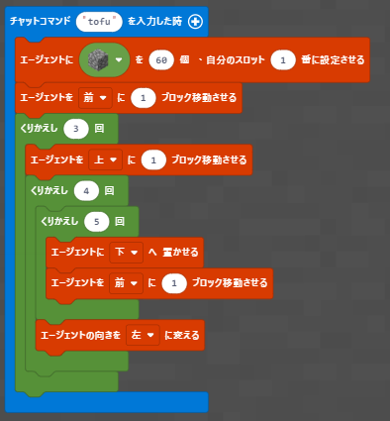
8 豆腐ハウス(エージェント利用)(3)
ループの中の[繰り返し(3)回]をさらに使って、3段積み上げています。
うまくできましたか? 今のエージェントの使って何か作ってみましょう。
tofuと入力。
25ページ

Slide 26
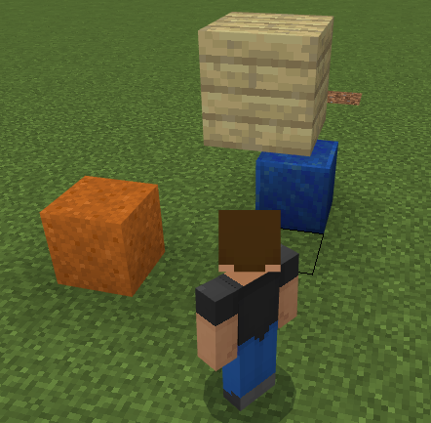
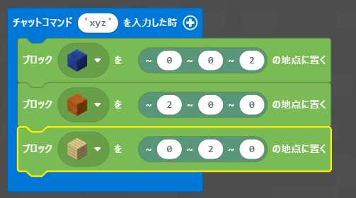
9 やや高度な内容(座標利用)
実験プログラム
(南を向いているとき)
X
Y
Z
Z:南 (南が数値が大)
座標を指定して、直接ブロックを操作することもできます。
X:東
西
(東が数値が大)
Yは上下 (上が数値が大)
北
26ページ

Slide 27
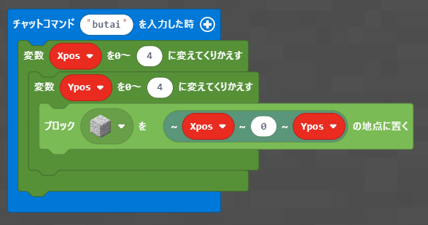
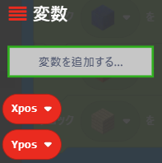
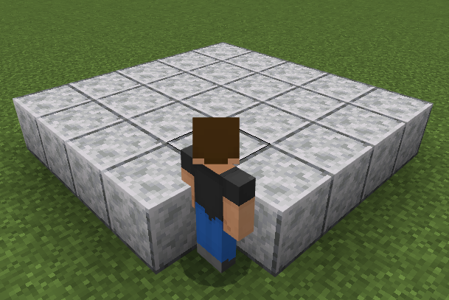
9 やや高度な内容(座標利用): 石舞台の作成
XposとZposは変数を追加しておく。
横5個、縦5個の石の部隊が作られる。ただし、プロイヤーの位置にはブロックがおけない
これは現在のプレーヤーの位置を示す。
27ページ

Slide 28
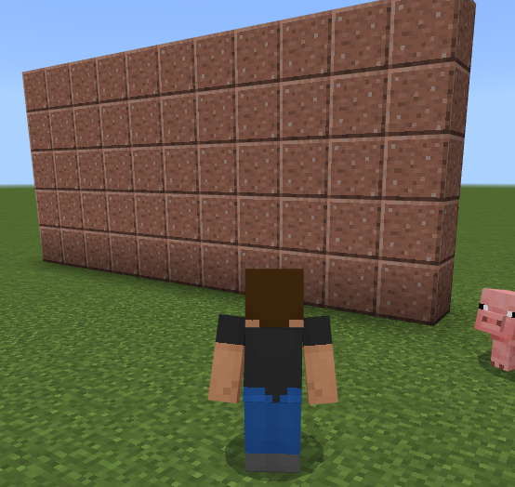
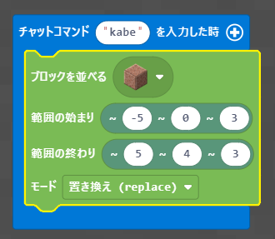
9 やや高度な内容(座標利用): 石の壁を作る
始まりと終わりを指定して、ブロックを並べる命令があるので、一発で壁ができる。
Part 1はこれで終わりです。
28ページ

